Slide 1
第10章
数据库系统设计

Slide 2
10.1、概述
10.2、需求分析
10.3、概念设计
10.4、逻辑结构设计
10.5、物理设计
10.6、数据库的实施
10.7、数据库的运行和维护

Slide 3
_{数据库设计概述}
_{第10章 数据库设计}
_{第一节}

Slide 4
在具备了DBMS系统软件、操作系统和硬件环境后，对数据库应用开发人员来说，就是如何使用这个环境表达用户的需求，构造最优的数据库模型，然后据此建立数据库及其应用系统，这个过程称为数据库设计。
数据库设计是建立数据库及应用程序系统的技术，是信息系统建设和开发的核心技术。

Slide 5
数据库设计指：
对于一个给定的应用环境，构造最优（合理）的数据库模式；
建立数据库和各种数据对象；
建立相应的应用系统，使之能有效的存储数据，满足用户的信息要求和处理要求。

Slide 6
10.1.1数据库设计的任务与内容
数据库设计任务是指根据用户需求研制数据库应用系统的过程。
具体地说：根据特定的用户需求以及一定的计算机软硬件系统环境，设计并优化数据库的逻辑结构和物理结构，建立高效、方便、安全的数据库，为数据库应用系统的开发和运行提供良好的平台。

Slide 7
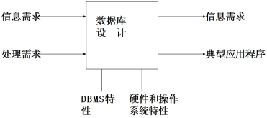

Slide 8
数据库设计包括数据库的结构设计和数据库的行为设计两方面的内容。
1．数据库的结构设计：即设计数据库的框架或数据库结构：
指：根据给定的应用环境，进行数据库的模式或子模式的设计。它包括数据库的概念设计、逻辑设计和物理设计。
数据库模式是各应用程序共享的结构，是静态的、稳定的，结构设计又称为静态模型设计。
2．数据库的行为设计：即是指确定数据库用户的行为和动作。
在数据库系统中，用户的行为和动作指用户对数据库的操作：
这些操作一般要通过应用程序来实现，所以数据库的行为设计就是应用程序的设计。行为设计又称为动态模型设计。

Slide 9
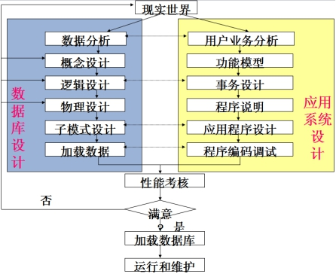
现代数据库的设计的特点是强调结构设计与行为设计相结合，是一种“反复探寻，逐步求精”的过程。

Slide 10
数据库系统的生存期
数据库设计概述
数据库设计应该具备:
数据库设计时期
需求分析
新奥尔良法
数据库的基本知识和数据库设计技术
计算机科学的基础知识和程序设计的方法和技巧
软件工程的原理和方法
应用领域的知识
概念结构设计
逻辑结构设计
数据库物理设计
数据库设计的特点:
反复性
试探性
多步性
三分技术 七分管理 十二分数据
数据库实施
数据库运行和维护

Slide 11
10.1.2数据库设计的方法
数据库设计方法主要可分为四类：
直观设计法、
规范设计法、
计算机辅助设计法、
自动化设计法。

Slide 12
一、直观设计法
直观设计法也叫手工试凑法，它是最早使用的数据库设计方法。
特点：这种方法依赖于设计者的经验和技巧。
缺点：
缺乏科学理论和工程原则的支持；
设计的质量很难保证。
1978年10月，来自三十多个国家的数据库专家在美国新奥尔良（New Orleans）市专门讨论了数据库设计问题。形成了新奥尔良法，新奥尔良法将数据库设计分成以下四个步骤：
需求分析（分析用户需求）、
概念设计（信息分析和定义）、
逻辑设计（设计实现）、
物理设计（物理数据库设计）。

Slide 13
二、规范设计法
目前，常用的规范设计方法大多起源于新奥尔良法，并在设计的每一阶段采用一些辅助方法来具体实现。
1．基于E-R模型的数据库设计方法
2．基于3NF的数据库设计方法
3．基于视图的数据库设计方法
除了以上三种方法外，规范化设计方法还有实体分析法、属性分析法和基于抽象语义的设计方法等。规范设计法从本质上来说仍然是手工设计方法，其基本思想是：
过程迭代
逐步求精。

Slide 14
三、计算机辅助设计法
计算机辅助设计法是指在数据库设计的某些过程中，模拟某一规范化设计的方法，并以人的知识或经验为主导，通过人机交互方式，实现数据库设计中的某些部分。即在数据库设计的某些阶段，借助于特定工具——软件来完成设计。
目前许多计算机辅助软件工程（CASE Computer Aided Software Engineering）工具可以自动或辅助设计人员完成数据库设计过程中的很多任务。比如：
MicroSoft的Visio；
IBM公司的Rational ROSE；
SYSBASE公司的PowerDesigner；
Oracle公司的Design 2000。

Slide 15
10.1.3数据库设计的步骤
按规范设计法可将数据库设计分为六个阶段（步骤）：
1、系统需求分析阶段
2、概念结构设计阶段
3、逻辑结构设计阶段
4、物理设计阶段
5、数据库实施阶段
6、数据库运行与维护阶段

Slide 16
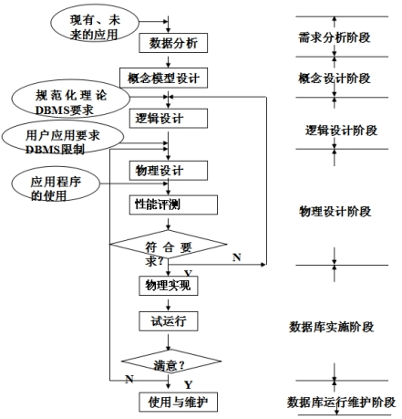

Slide 17
1、系统需求分析阶段
需求分析是整个数据库设计过程的基础，要收集数据库所有用户的信息内容和处理要求，并加以规格化和分析。
它决定了以后各步设计的速度与质量。需求分析做得不好，可能会导致整个数据库设计返工重做。
2、概念结构设计阶段
概念设计是把用户的信息要求统一到一个整体逻辑结构中，此结构是一个独立于任何DBMS软件和硬件的概念模型。
3、逻辑结构设计阶段
逻辑设计是将上一步所得到的概念模型转换为某个DBMS所支持的数据模型，并对其进行优化。

Slide 18
4、物理设计阶段
物理设计是为逻辑数据模型建立一个完整的能实现的数据库结构，包括存储结构和存取方法。
5、数据库实施阶段
把原始数据装入数据库；编写和调试相应的应用程序。
6、数据库运行与维护阶段
这一阶段主要是收集和记录实际系统运行的数据。在运行和维护阶段，可能要对数据库结构进行必要的修改或扩充。

Slide 19

主观题
10分
请简要描述按照规范设计法，数据库设计的六个步骤。
作答

Slide 20
_{需求分析}
_{第10章 数据库设计}
_{第二节}

Slide 21
需求分析是数据库设计的起点，为以后的具体设计作准备。
需求分析的结果是否准确的反映了用户的实际要求，将直接影响到后面各个阶段的设计，并影响到设计结果是否合理和实用。经验证明，由于设计要求的不正确或误解，直到系统测试阶段才发现许多错误，则纠正起来要付出很大代价，因此，必须高度重视系统的需求分析。

Slide 22
从数据库设计的角度来看，需求分析的任务是：
对现实世界要处理的对象（组织、部门、企业）等进行详细的调查；
了解原(旧)系统（人工系统或计算机系统）的工作概况，以及用户的各种数据需求；
收集支持新系统的基础数据并对其进行处理，在此基础上确定新系统的基本功能。
从应用系统设计的角度来看，需求分析的任务是发现、求精、建模和规格说明的过程。包括：
细化在软件项目开发计划中规定的软件范围；
创建所需的数据模型、功能模型和控制模型；
分析可选择的解决方案，并将它们分配到各个软件成分中去。

Slide 23
需求分析就是弄清用户对目标系统在数据、功能和非功能（性能、约束等）方面的全部确切要求，是整个设计的基础和起点！
需求分析
调查组织机构情况
熟悉业务活动
明确用户需求
确定系统边界
用户
数据库设计员
DD
DFD
需求规格说明
信息要求
处理要求
安全性和完整性要求
跟班作业，开调查会，收集调查表
请专人介绍，询问，查阅文档资料

Slide 24
自顶向下的结构分析方法（Structured Analysis，简称SA方法）是最简单实用的方法。
早期的SA方法从最上层的系统组织机构入手，采用逐层分解的方式分析系统，用数据流图（Data Flow Diagram，DFD）和数据字典（Data Dictionary，DD）描述系统，建立系统模型。

Slide 25
需求分析
F1:教学计划
F2:教材库存表
F3:销售记录表
学生
购书单
1
审查购
书单
2
开发票
3
开领
书单
有效购书单
发票
无效购
书单
领书单
数据流程图DFD示例

Slide 26
需求分析
类别 | 数据项
名称 | 学号
别名 | 学生ID
取值 | 6位数字串
备注 | 前两位为院号 接下来两位为班号 后两位为班内序号
类别 | 数据项
名称 | 数量
别名 | 购书数量
取值 | 1~99
备注
类别 | 数据项
名称 | 类别
别名 | 经费代码
取值 | J — 教学 Y — 研究生 D — 贷款 K — 科研
备注
类别 | 数据存储
名称 | 教材库存帐本
别名
组成 | 书号,书名,出版社,作者,数量,单价
组织 | 按书号升序排列,随机存取
备注 | 每学期期末盘存
类别 | 数据流
名称 | 学生
别名 | 学生基本信息
组成 | 学号,姓名,性别,出生日期,籍贯
备注 | 每个学生只有一人唯一的学号
数据字典DD示例（部分）

Slide 27
需求分析就是弄清用户对目标系统在数据、功能和非功能（性能、约束等）方面的全部确切要求，是整个设计的基础和起点！
需求分析
调查组织机构情况
熟悉业务活动
明确用户需求
确定系统边界
_{调}
_{研}
用户
数据库设计员
DD
DFD
需求规格说明
信息要求
处理要求
安全性和完整性要求
跟班作业，开调查会，收集调查表
请专人介绍，询问，查阅文档资料

Slide 28
主观题
10分
都说需求分析是系统工程中最重要的一部分。你能分享一些你在实际学习、实践、工作甚至生活中遇到的反映需求分析重要性的案例吗？无论是成功的，还是出问题的，都可以。以此来谈谈你对需求分析的认识或者反思。
作答

Slide 29
_{概念结构设计}
_{第10章 数据库设计}
_{第三节}

Slide 30
10.3.1概念结构设计概述
在这个阶段，设计人员仅从用户角度看待数据及处理要求和约束，产生一个反映用户观点的概念模型，然后再把概念模型转换成逻辑模型。这样做有三个好处：
从逻辑设计中分离出概念设计以后，各阶段的任务相对单一化，设计复杂程度大大降低，便于组织管理。
概念模型不受特定的DBMS的限制，也独立于存储安排和效率方面的考虑，因而比逻辑模型更为稳定。
概念模型不含具体的DBMS所附加的技术细节，更容易为用户所理解，因而更有可能准确反映用户的信息需求。
设计概念模型的过程称为概念设计。

Slide 31
概念模型作为概念设计的表达工具，必须具备以下特点：
语义表达能力丰富。
易于交流和理解。
易于修改和扩充。
易于向各种数据模型转换。

Slide 32
一、E-R方法
E-R方法是“实体-联系方法”（Entity-Relationship Approach）的简称。它是描述现实世界概念结构模型的有效方法。
用E-R方法建立的概念结构模型称为E-R模型，或称为E-R图。

Slide 33
E-R图基本成分包含实体型、属性和联系。
1、实体：是一个数据对象，指应用中可以区别的客观存在的事物，。
2、联系：指实体之间的联系，联系用菱形框表示，框内标注联系名称。需要注意的是，因为联系本身也是一种实体型
3、属性：实体的某一特性称为属性。实体属性的一组特定值，确定了一个特定的实体，实体的属性值是数据库中存储的主要数据。

Slide 34
E-R模型示例
英文全称为Entity Relationship Model，用于建立概念性的数据模型。
实体
班号
班名
属性
联系
班级
1
成绩
组成
课程号
课程名
学分
学号
n
m
选修
n
姓名
课程
学生
年龄
m
n
p
性别
教师
讲授
参考书
教工号
性别
职称
书号
书名
出版社
主编
姓名

Slide 35
E-R模型中的基本概念
实体（Entity）：客观存在并可以相互区别的事物。可以是一个具体的物体或抽象的概念。
如一名学生，一门课程，一次选课等。
属性（Attributes）：实体的某一特性。
如学生实体有学号、姓名、年龄等属性，一门课程有课名、课程性质、任课教师等属性。
实体集：具有相同属性（注意不是属性值）的实体的集合。在不引起混淆时，往往简称为实体。
码（Key）：唯一标识实体的属性或属性集。

Slide 36
E-R模型中的基本概念
联系（Relationship）：实体集之间和实体集内部各实体之间存在的关系。
联系分为三种：
1
1
m
1
n
n
一对一联系(1:1)
一对多联系(1:n)
多对多联系(m:n)
学校与校长
班级与学生
课程与学生

Slide 37
E-R模型的绘制
实体
在仔细研究需求说明的基础上
首先确定出实体和属性
确定实体间和实体内部的联系及其类型
确定联系产生的属性
属性
联系
班号
班名
班级
1
成绩
组成
课程号
课程名
学分
学号
n
m
选修
n
姓名
课程
学生
年龄
m
n
p
性别
教师
讲授
参考书
教工号
性别
职称
书号
书名
出版社
主编
姓名

Slide 38

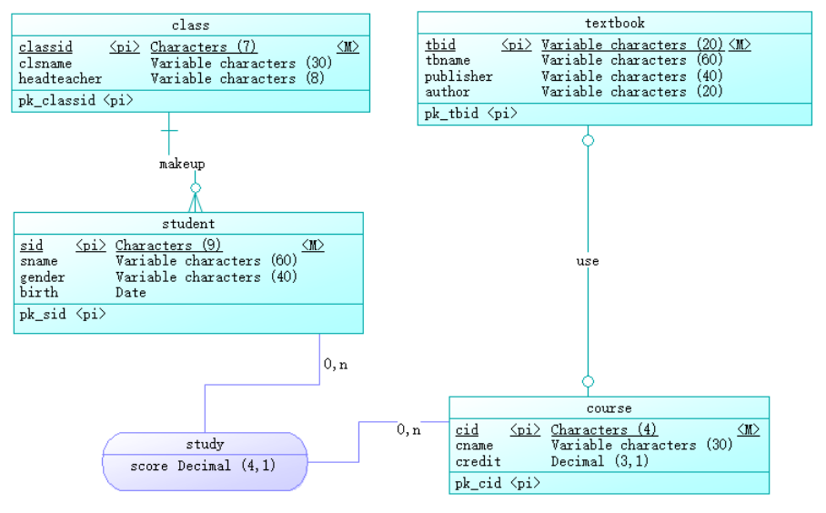

E-R模型绘制工具
Microsoft Visio

Slide 39


概念结构设计
概念结构设计就是将需求分析得到的用户需求抽象为信息结构（即概念模型）的过程，是数据库设计的关键！
现实世界
信息世界
姓名
生日
学号
性别
学生
m
学习
n
课程号
课程
课程名
m
学分
n
讲授
教师
教工号
性别
职称
姓名

Slide 40
概念结构设计的流程
分析
规范化理论
抽象数据
设计局部ER图
集成ER图（消除冲突）
修改与重构（消除冗余）
DFD
DD
分E-R图
总ER图
分E-R图
局部ER图

Slide 41
设计步骤1：选择局部应用，逐一设计分E-R图
概念结构设计的流程
班级编码表
学生档案
n
组成
1
学生
班级
学生
基本信息
入学
学号
姓名
年龄
性别
班号
班名
现实世界中的事物凡能够作为属性对待的应尽量抽象成属性：
① 属性不能再具有需要描述的性质。即属性必须是不可分的数据项，不能再由另一些属性组成。
② 属性不能与其他实体具有联系。联系只发生在实体之间。

Slide 42
设计步骤2：视图的集成
概念结构设计的流程
分图1
n
组成
1
分图2
1
管理
1
学生
班级
班长
班级
学号
姓名
生日
性别
班号
班名
学号
姓名
班号
班名
可能的一种集成结果
n
组成
1
学生
班级
学号
姓名
生日
性别
班号
班名
班长学号
必须确保合并后概念（数据的语义和定义）不变，即合并前后一致 ！

Slide 43
集成分E-R图的冲突
概念结构设计的流程
协商统一解决
① 属性冲突
类别 | 数据项
名称 | 性别
别名
取值 | "男" 或"女"
备注
类别 | 数据项
名称 | 性别
别名
取值 | "M" 或 "F"
备注
域冲突
类别 | 数据项
名称 | 身高
别名
取值 | 3位正整数
备注 | 单位为cm
类别 | 数据项
名称 | 身高
别名
取值 | 0.00~3.00
备注 | 单位为m
不同计量单位引起的域冲突

Slide 44
分E-R图之间的冲突
概念结构设计的流程
协商统一解决
② 命名冲突
分图1
同名异义
分图2
职工
产品
工号
姓名
性别
单位
编号
品名
数量
单位
分图1
分图2
职工
职工
工号
姓名
性别
单位
工号
姓名
性别
部门
异名同义

Slide 45
分E-R图之间的冲突
概念结构设计的流程
③ 结构冲突
同一对象在不同应用中有不同的抽象。即一处抽象为实体，另一处抽象为属性。
解决：统一成相同的抽象。
同一实体在不同应用中属性组成不同。
解决：统一取属性的并集。
相同的多个实体在不同应用中呈现不同的联系。即一处为1:n，而另一处为m:n。
解决：按语义进行实体联系类型的综合或调整。

Slide 46
分E-R图之间的冲突
概念结构设计的流程
③ 结构冲突
班长不是学生？ 班长是另类的学生？
分图1
n
组成
1
分图2
1
管理
1
学生
班级
班长
班级
学号
姓名
生日
性别
班号
班名
学号
姓名
班号
班名
简单合并后
n
1
组成
1
管理
1
学生
班级
班长
学号
班号
班名
学号
姓名
姓名
生日
性别

Slide 47
分E-R图之间的冲突
概念结构设计的流程
确保集成后概念不变！
③ 结构冲突
分图1
n
组成
1
分图2
1
管理
1
学生
班级
班长
班级
学号
姓名
生日
性别
班号
班名
学号
姓名
班号
班名
正确集成的一种方案
n
组成
1
学生
班级
学号
姓名
生日
性别
班号
班名
班长学号

Slide 48
全局E-R模型的优化原则。
（1）实体类型的合并
合并，是相关实体类型的合并。减少实体类型个数，可减少连接的开销，提高处理效率。
（2）冗余属性的消除
通常在各个局部结构中不允许存在冗余属性。但在综合成全局E-R模型后，可能产生全局范围内的冗余属性。
冗余属性消除与否，也取决于它对存储空间、访问效率和维护代价的影响。
（3）冗余联系的消除
在全局模式中可能存在有冗余的联系，通常利用规范化理论中函数依赖的概念消除冗余联系。
把消除了冗余的初步E-R图称为基本E-R图。

Slide 49
最终得到的基本E-R模型是一个组织的概念模型，它代表了用户的数据要求，是沟通“要求”和“设计”的桥梁。它决定数据库的总体逻辑结构，是成功建立数据库的关键。

Slide 50
_{逻辑结构设计}
_{第10章 数据库设计}
_{第四节}

Slide 51
逻辑结构设计
概念结构设计阶段得到的E-R模型是用户的模型，反映的是用户需求中的现实概念，它独立于任何一种数据模型，独立于任何一个具体的DBMS。
为了建立用户所要求的数据库，需要把上述概念模型转换为某个具体的DBMS所支持的数据模型。

Slide 52
数据库逻辑设计的任务是：将概念结构转换成特定DBMS所支持的数据模型的过程。
从此开始便进入了“实现设计”阶段，需要考虑到具体的DBMS的性能、具体的数据模型特点。

Slide 53
逻辑结构设计
逻辑结构设计就是依据概念模型建立基于某种DBMS的全局数据逻辑结构!
机器世界
信息世界
姓名
生日
学号
性别
学生
m
学习
学生(学号,姓名,生日,性别)
教师(教工号,姓名,性别,职称)
课程(课程号,课程名,学分)
学习(学号,课程号)
讲授(教工号,课程号)
n
课程号
课程
课程名
m
学分
n
讲授
教师
教工号
性别
职称
注：这里示范的是关系模型， 当然也可以是其它模型
姓名

Slide 54
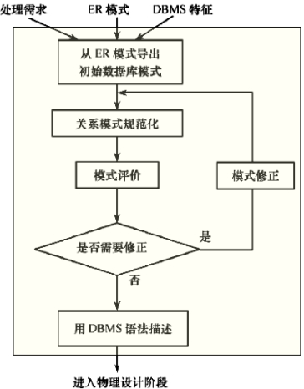
一般的逻辑设计分为以下四步（如图所示）：

Slide 55
逻辑结构设计的流程
转化为
数据模型
优化
数据模型
逻辑模型
规范化理论
其它优化原则
E-R图
转换
规则

Slide 56
第一步：E-R图转换成数据模型
逻辑结构设计的流程
每一个实体都转换成一个关系模式。实体的属性就是关系模式的属性；实体的主码就是关系模式的主码(加下划线表示)。
n
组成
1
学生
班级
学号
姓名
年龄
性别
班号
班名
班长
学生(学号，姓名，年龄，性别)
班级(班号，班名，班长)

Slide 57
第一步：E-R图转换成数据模型
逻辑结构设计的流程
一个 1:n联系 可以和n端实体合并成一个关系模式，并且加入1端实体的主码和联系本身的属性。
1
聘用
n
学校
教师
名称
地址
聘期
姓名
性别
年龄
学校(名称，地址)
教师(姓名，性别，年龄，学校名称，聘期)

Slide 58
第一步：E-R图转换成数据模型
逻辑结构设计的流程
一个m:n联系转换成一个关系模式，属性包括联系两端的实体的主码以及联系本身的属性，主码为联系两端的实体的主码的组合。
m
讲授
n
课程
教师
课程号
课程名
学分
教工号
姓名
性别
职称
讲授(课程号，教工号)

Slide 59
第一步：E-R图转换成数据模型
逻辑结构设计的流程
一个m:n联系转换成一个关系模式，属性包括联系两端的实体的主码以及联系本身的属性，主码为联系两端的实体的主码的组合。
m
选修
n
课程
学生
课程号
课程名
学分
成绩
学号
姓名
年龄
性别
选修(学号，课程号，成绩)

Slide 60
第一步：E-R图转换成数据模型
逻辑结构设计的流程
一个m:n联系转换成一个关系模式，属性包括联系两端的实体的主码以及联系本身的属性，主码为联系两端的实体的主码的组合。
课程名
课程号
学分
课程
m
n
讲授
p
教师
参考书
教工号
姓名
性别
职称
课时
书号
书名
出版社
主编
讲授(课程号，教工号，书号，课时)

Slide 61


逻辑结构设计的流程
第二步：数据模型的优化
规范化处理 —— 并非规范化程度越高越好！
模式评价 —— 功能、性能
充分利用视图 —— 外模式设计
快照技术等其它优化技术。
优化的主要原则：
数据的正确与完整，符合客观实际；
尽可能小的数据冗余；
操作方便；
尽可能高的效率。

Slide 62
优化的几个例子
逻辑结构设计的流程
销售记录(发票号，品名，数量，单价，金额)
查询效率
数据冗余
销售记录(发票号，品名，数量，单价)
(数量，单价) → 金额

Slide 63
优化的几个例子
逻辑结构设计的流程
教师(工号，姓名，性别，年龄，职称，类别)
关系数量
数据冗余
正式教师(工号，姓名，性别，年龄，职称)
外聘教师(工号，姓名，性别，年龄)
类别={正式，外聘} 外聘教师无职称

Slide 64
优化的几个例子
逻辑结构设计的流程
教师(工号, 姓名, 性别, 年龄, 职称, 家庭住址, 电话)
连接代价
数据使用频度
教师基本(工号, 姓名, 性别, 年龄, 职称)
教师其它(工号, 家庭住址, 电话)
一般只操作教师的工号、姓名、性别、年龄和职称，
家庭住址和电话很少用到。

Slide 65
关系模式规范化
应用规范化理论对上述产生的关系的逻辑模式进行初步优化，以减少乃至消除关系模式中存在的各种异常，改善完整性、一致性和存储效率。

Slide 66
规范化理论是数据库逻辑设计的指南和工具，规范化过程可分为两个步骤：
1、确定规范式级别；
考查关系模式的函数依赖关系，确定范式等级（确定它们分别属于第几范式）。
2、实施规范化处理。
确定范式级别后，利用规范化理论，逐一考察各个关系模式，在规范化综合或分解过程中，要特别注意保持依赖和无损分解要求。

Slide 67
模式评价与改进
一、模式评价
关系模式的规范化不是目的而是手段，数据库设计的目的是最终满足应用需求。因此，为了进一步提高数据库应用系统的性能，还应该对规范化后产生的关系模式进行评价、改进，经过反复多次的尝试和比较，最后得到优化的关系模式。
模式评价的目的：是检查所设计的数据库模式是否满足用户的功能要求、效率，确定加以改进的部分。

Slide 68
1、功能评价：
指对照需求分析的结果，检查规范化后的关系模式集合是否支持用户所有的应用要求。关系模式必须包括用户可能访问的所有属性。在涉及多个关系模式的应用中，应确保联接后不丢失信息。
在功能评价的过程中，可能会发现冗余的关系模式或属性，这时应对它们加以区分：
冗余的数据是为未来发展预留的；
或者是某种错误造成的，比如名字混淆。
如果属于错误处置，进行改正即可，而如果这种冗余来源于前两个设计阶段，则也要返回重新进行评审。

Slide 69
2、性能评价：
对于目前得到的数据库模式，由于缺乏物理设计所提供的数量测量标准和相应的评价手段，所以性能评价是比较困难的。只能对实际性能进行估计，包括逻辑记录的存取数、传送量以及物理设计算法的模型等。

Slide 70
二、模式改进
根据模式评价的结果，对已生成的模式进行改进。
1、合并
如果有若干个关系模式具有相同的主键，并且对这些关系模式的处理主要是查询操作，而且经常是多关系的查询，那么可对这些关系模式按照组合使用频率进行合并。这样便可以减少联接操作而提高查询效率。

Slide 71
2、分解
为了提高数据操作的效率和存储空间的利用率，最常用和最重要的模式优化方法就是分解。
根据应用的不同要求，可以对关系模式进行垂直分解和水平分解。
（1）水平分解：是把关系的元组分为若干子集合，定义每个子集合为一个子关系。对于经常进行大量数据的分类条件查询的关系，可进行水平分解。
（2）垂直分解：是把关系模式的属性分解为若干子集合，形成若干子关系模式。垂直分解的原则：是把经常一起使用的属性分解出来，形成一个子关系模式。

Slide 72
逻辑设计阶段的结果是全局逻辑数据库结构。对于一个基于关系数据库应用系统来说，就是一组符合一定规范的关系模式组成的关系数据库模型。

Slide 73
_{物理结构设计}
_{第10章 数据库设计}
_{第五节}

Slide 74
物理设计
任何的数据库最终要存储在物理存储设备上。对于给定的逻辑数据模型，选取一个最适合应用环境的物理结构的过程，称为数据库物理设计。

Slide 75
物理设计的任务是：为了有效地实现逻辑模式，确定所采取的存储策略。此阶段是以逻辑设计的结果作为输入，结合具体DBMS的特点与存储设备特性进行设计，选定数据库在物理设备上的存储结构和存取方法。
数据库的物理设计可分为两步：
确定物理结构，在关系数据库中主要指存取方法和存储结构；
评价物理结构，评价的重点是时间和空间效率。

Slide 76
物理结构设计
逻辑结构与物理结构示例
二叉树的顺序存储物理结构
1 | 2 | 3 | 4 | 5 | 6 | 7 | 8 | 9 | 10 | 11 | 12 | 13 | 14 | 15
A | B | C |  | D |  | E |  |  | F
A
B
C
Root
A
D
E
∧
B
∧
C
F
D
∧
∧
E
∧
二叉树的逻辑结构
∧
F
∧
二叉树的链式存储物理结构

Slide 77
物理结构设计
逻辑结构与物理结构示例
定义了一个名叫pnt的整型指针，它的值为num的地址，或者说指针pnt指向了num，从而可以用pnt间接地操纵num。
int num=10, *pnt=&num;
指针值
指针名
内存
pnt
102#
200
num
200#
10
变量名
变量值

Slide 78
物理结构设计就是为逻辑模型选取一个最适合应用要求的物理结构的过程。
物理结构设计
时空效率
可维护性
确定数据库的物理结构
评价数据库的物理结构
存储结构
记录格式
记录组织
访问方法
逻辑模型
物理模型
B+树，Hash，聚簇，页，分区，分表 ……

Slide 79
确定物理结构
一、存储记录结构的设计
在物理结构中，数据的基本存取单位是存储记录。有了逻辑记录结构以后，就可以根据具体的DBMS设计数据的存储记录结构，一个存储记录可以和一个或多个逻辑记录相对应。
存储记录结构包括记录的组成、数据项的类型和长度，以及逻辑记录到存储记录的映射。
对于物理数据库，就是指数据库中实际存储记录的格式、逻辑次序和物理次序、访问路径、物理设备的分配。

Slide 80
决定存储结构的主要因素包括：存取时间、存储空间、维护代价三个方面。设计时，应当根据实际情况对这三个方面进行综合权衡。一般DBMS也提供一定的灵活性可供选择，包括聚簇和索引。
1、聚簇（Cluster）
聚簇就是为了提高查询速度，把在一个（或一组）属性上具有相同值的元组集中地存放在一个物理块中。如果存放不下，可以存放在相邻的物理块中。其中，这个（或这组）属性称为聚簇码。
聚簇有两个作用：
使用聚簇以后，聚簇码相同的元组集中在一起了，因而聚簇值不必在每个元组中重复存储，只要在一组中存储一次即可，因此可以节省存储空间。
聚簇功能可以大大提高按聚簇码进行查询的效率。

Slide 81
2、索引（Index）
在数据库中，用户访问的最小单位是属性。如果对某些非主属性的检索很频繁，可以考虑建立这些属性的索引文件。
索引文件对存储记录重新进行内部链接，从逻辑上改变了记录的存储位置，从而改变了访问数据的入口点。关系中数据越多，索引的优越性也就越明显。虽然建立多个索引文件可以缩短存取时间，但是增加了索引文件所占用的存储空间以及维护的开销。因此，应该根据实际需要综合考虑。

Slide 82
二、访问方法的设计
访问方法是为存储在物理设备（通常指辅存）上的数据提供存储和检索能力的方法。一个访问方法包括存储结构和检索机构两个部分。
存储结构限定了可能访问的路径和存储记录；
检索机构定义了每个应用的访问路径。

Slide 83
三、数据存放位置的设计
为了提高系统性能，应该根据应用情况将数据的易变部分、稳定部分、经常存取部分和存取频率较低部分分开存放。
可以将表和索引分别存放在不同的磁盘上，在查询时，由于两个磁盘驱动器并行工作，可以提高物理读写的速度。
在多用户环境下，可能将日志文件和数据库对象（表、索引等）放在不同的磁盘上，以加快存取速度。
另外，数据库的数据备份、日志文件备份等，只在数据库发生故障进行恢复时才使用，而且数据量很大，可以存放在磁带上，以改进整个系统的性能。

Slide 84
四、系统配置的设计
DBMS产品一般都提供了一些系统配置变量、存储分配参数，供设计人员和DBA对数据库进行物理优化。
系统为这些变量设定了初始值，但是这些值不一定适合每一种应用环境，在物理设计阶段，要根据实际情况重新对这些变量赋值，以满足新的要求。

Slide 85
评价物理结构
和前面几个设计阶段一样，在确定了数据库的物理结构之后，要进行评价，重点是时间和空间的效率。
如果评价结果满足设计要求，则可进行数据库实施。实际上，往往需要经过反复测试才能优化物理设计。

Slide 86
_{数据库实施与维护}
_{第10章 数据库设计}
_{第六节}

Slide 87
数据库的实施
数据库实施：是指根据逻辑设计和物理设计的结果，在计算机上建立起实际的数据库结构、装入数据、进行测试和试运行的过程。
数据库实施主要包括以下工作：
一、建立实际数据库结构
DBA通过DBMS提供的数据定义语言（DDL）可以定义数据库结构。可使用SQL定义语句中的CREATE TABLE等语句，定义数据库系统中所需的基本表、索引等。

Slide 88
二、装入数据
装入数据又称为数据库加载（Loading），是数据库实施阶段的主要工作。在数据库结构建立好之后，就可以向数据库中加载数据了。
数据的载入，需要耗费大量的人力、物力，是一种非常单调乏味而又意义重大的工作。

Slide 89
通常是设计一个数据输入子系统，其主要功能是：从大量的原始数据文件中筛选、分类、综合和转换数据库所需的数据。把它们加工成数据库所要求的结构形式，最后装入数据库中，同时，为了保证装入数据库中数据的正确无误，必须高度重视数据的校验工作。

Slide 90
三、应用程序编码与调试
数据库应用程序的设计属于一般的程序设计范畴，但数据库应用程序有自己的一些特点。例如，大量使用屏幕显示控制语句、形式多样的输出报表、重视数据的有效性和完整性检查、有灵活的交互功能。
数据库结构建立好之后，就可以开始编制与调试数据库的应用程序，这时由于数据入库尚未完成，调试程序时可以先使用模拟数据。

Slide 91
四、数据库试运行
应用程序编写完成，并有了一小部分数据装入后，应该按照系统支持的各种应用分别试验应用程序在数据库上的操作情况，这就是数据库的试运行阶段，或者称为联合调试阶段。在这一阶段要完成两方面的工作。
功能测试。实际运行应用程序，测试它们能否完成各种预定的功能。
性能测试。测量系统的性能指标，分析系统是否符合设计目标。

Slide 92
五、整理文档
在程序的编码调试和试运行中，应该将发现的问题和解决方法记录下来，将它们整理存档作为资料，供以后正式运行和改进时参考。
全部的调试工作完成之后，应该编写应用系统的技术说明书和使用说明书，在正式运行时随系统一起交给用户。
完整的文件资料是应用系统的重要组成部分，但这一点常被忽视。必须强调这一工作的重要性，引起用户与设计人员的充分注意。

Slide 93
数据库的实施
输入
校验
功能测试
性能测试
其它测试
逻辑模型
数据
装入
定义
数据库结构
数据库试运行
编制与调试应用程序
物理模型
数据库系统

Slide 94
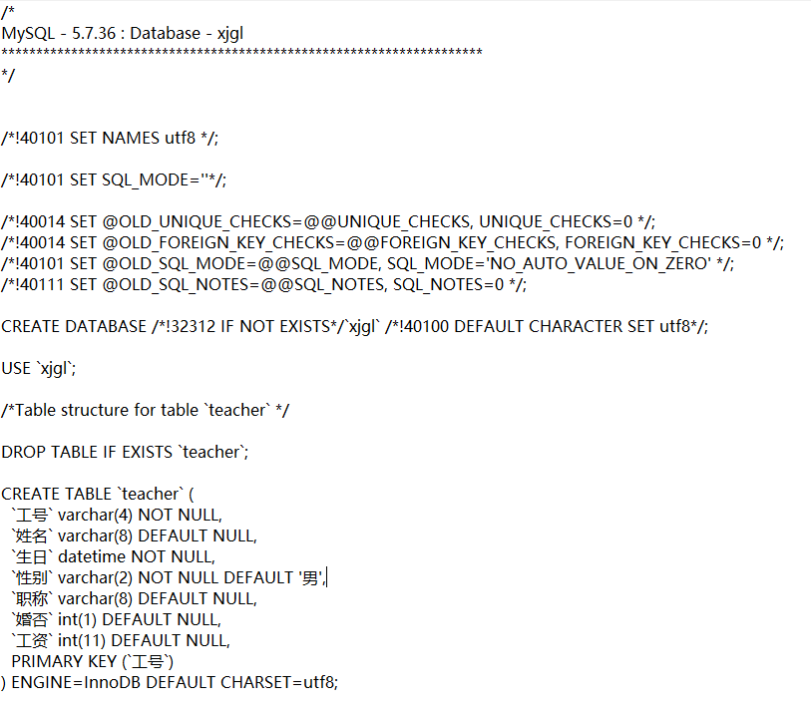
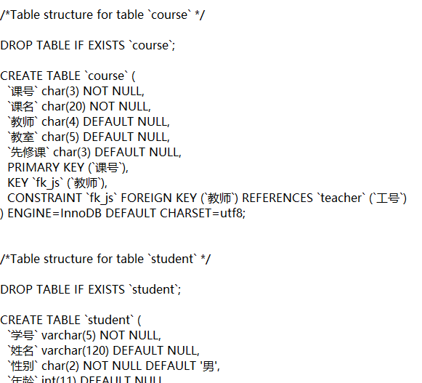
数据库的实施
定义数据库的脚本示例

Slide 95
数据库的运行和维护
数据库试运行结果符合设计目标后，数据库就投入正式运行，进入运行和维护阶段。
数据库系统投入正式运行，标志着数据库应用开发工作的基本结束，但并不意味着设计过程己经结束。由于应用环境不断发生变化，用户的需求和处理方法不断发展，数据库在运行过程中的存储结构也会不断变化，从而必须修改和扩充相应的应用程序。

Slide 96
数据库运行和维护阶段的主要任务包括以下三项内容：
一、维护数据库的安全性与完整性
按照设计阶段提供的安全规范和故障恢复规范，DBA要经常检查系统的安全是否受到侵犯，根据用户的实际需要授予用户不同的操作权限。

Slide 97
二、监测并改善数据库性能
目前许多DBMS产品都提供了监测系统性能参数的工具，DBA可以利用系统提供的这些工具，经常对数据库的存储空间状况及响应时间进行分析评价，结合用户的反应情况确定改进措施；及时改正运行中发现的错误，按用户的要求对数据库的现有功能进行适当的扩充。但要注意在增加新功能时应保证原有功能和性能不受损害。

Slide 98
三、重新组织和构造数据库
数据库运行一段时间后，由于记录的不断增加、删除和修改，会改变数据库的物理存储结构，使数据库的物理特性受到破坏，从而降低数据库存储空间的利用率和数据的存取效率，使数据库的性能下降。因此，需要对数据库进行重新组织，即重新安排数据的存储位置，回收垃圾，减少指针链，改进数据库的响应时间和空间利用率，提高系统性能。

Slide 99
1、数据库的重组
数据库的重组只是使数据库的物理存储结构发生变化，而数据库的逻辑结构不变，只是为了提高系统的性能。
2、数据库的重构
数据库应用环境的变化可能导致数据库的逻辑结构发生变化，这样使原有的数据库设计不能满足新的要求，必须对原来的数据库重新构造，适当调整数据库的模式和内模式。
DBMS一般都提供了重新组织和构造数据库的应用程序，以帮助DBA完成数据库的重组和重构工作。

Slide 100

数据库的维护
数据库管理员
DBA
转储
恢复
安全性
完整性
控制
性能的监督分析改进
重组织
重构造
数据库

Slide 101
主观题
80分
假如你现在是一名数据库设计人员，现有一需求分析文档：构建社交网络数据分析系统，要求实现:
1.用户关系图谱构建
用户-好友-群组的多层关系建模
支持关系强度计算（互动频率/亲密度）
可视化展示社交网络拓扑结构
2.行为数据分析
用户活跃时段分析（按日/周/月）
内容传播路径追踪（转发/评论链）
兴趣标签聚类分析
结合本章所学知识，给出你的核心数据表设计，即简要描述哪些表（用户档案、好友关系、点赞/评论记录等），每张表有哪些重要属性，并简要描述完整性约束，存储过程、触发器、视图等高级功能的实现‌，索引建立与性能优化措施‌。
作答

